Slide 1

Обновление содержания образования в контексте требований инновационной экономики
(на примере создания профильных IT-классов)
Жеглов Е.В.,
учитель информатики и экономики
МАНОУ «Шуховский лицей»

Slide 2
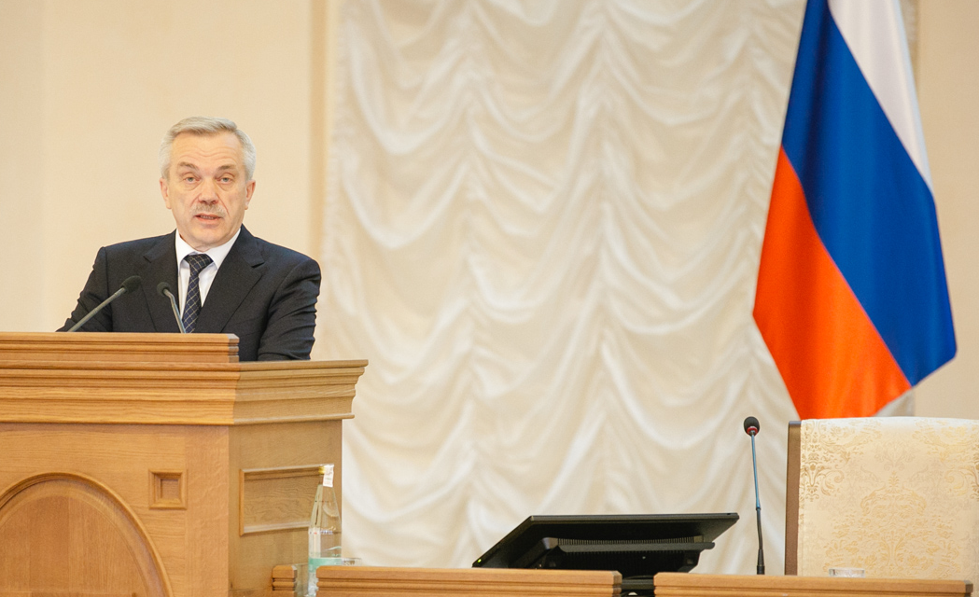
Стратегическое направление развития
«Белгородчина – территория инновационной экономики»
Из отчета Губернатора Белгородской области
Е.С. Савченко о результатах деятельности регионального Правительства в 2016 году

Slide 3
Поддержка IT-компаний
в Белгородской области
Приобретение жилья в рамках проекта «Новая жизнь»
Установление минимальной ставки налога 1% по УСН
Создание системы подготовки IT-специалистов
Предоставление льгот на аренду помещений
3

Slide 4

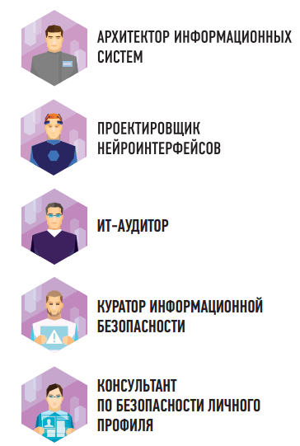
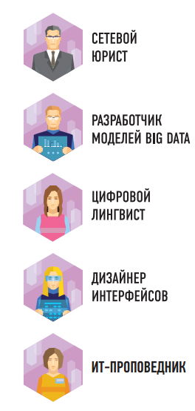
Потребность экономики в кадрах
Дефицит кадров в IT-отрасли до 2018г. составит 350 тыс. специалистов.
Дефицит в Белгородской области - 2,5 тыс. специалистов для обеспечения кратного роста отрасли.
В будущем дефицит IT-специалистов увеличится. 40% новых профессий* будут на стыке IT и других специальностей.
Знания в IT – дверь в будущее.
*Атлас новых профессий
4

Slide 5
Предметы для сдачи ЕГЭ
в городе Белгороде в 2017 году
Доля сдающих информатику,%
Обязательные предметы
100%
Русский язык
100%
Математика
Выбор ученика
56%
Обществознание
Доля не сдавших экзамен,%
27%
Физика
18%
История
16%
Биология
…
9,5%
Информатика
…
5

Slide 6
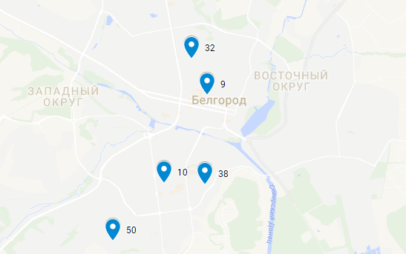
Пилотные школы с IT-классами
Критерии выбора школ
Местоположение и охват территории
Высококвалифицированные кадры
Достижения учащихся по математике и информатике
Наличие опыта обучения математики и информатики повышенного уровня сложности
Материально-техническое оснащение
6

Slide 7
Организация образовательного процесса
Образовательная программа
П В С Ч П С В
Предметы, изучаемые на базовом уровне
Предметы, изучаемые на углубленном уровне (математика, информатика)
Элективные курсы
+
Дополнительное образование (реализуемая совместно с ИТ-кластером)
П В С Ч П С В
Профильные курсы, семинары и мастер-классы
Профориентационные мероприятия (совместно с ВУЗами и IT-компаниями)
+
каникулярное
время
Интенсивные предметные школы (региональные и всероссийские)
7

Slide 8

Специализированные курсы
Из
В ВУЗах и учреждениях дополнительного образования:
Школа мобильной разработки
Школа web-разработки
Школа робототехники
Школа защиты информации
Школа аппаратного и сетевого администрирования
В IT-компаниях:
Мастер-классы, экскурсии, IT-проекты
8
8

Slide 9
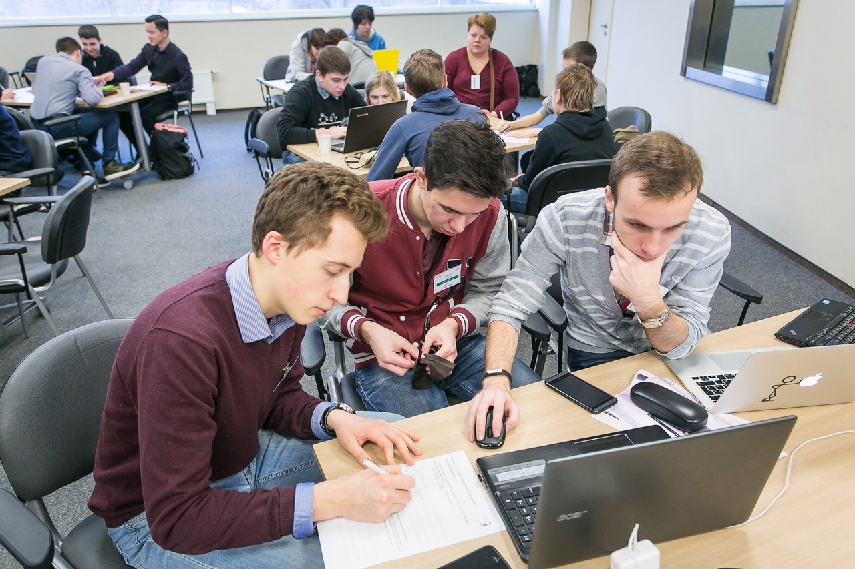




Мини-проект Школа IT-решений*
Из
Получить опыт системной проектной деятельности в
IT-сфере и понять, как всё устроено на самом деле
Получить практические навыки решения реальных проблем своей школы и города, опыт преобразования окружающего мира и принести пользу!
Наладить связи с экспертами из IT-компаний – флагманов рынка
Построить команду единомышленников, пройдя с ней огонь, воду и медные трубы!
* При поддержке ЗАО «КРОК Инкорпорейтед», «Школы новых технологий», IT-кластера Белгородской области
9

Slide 10
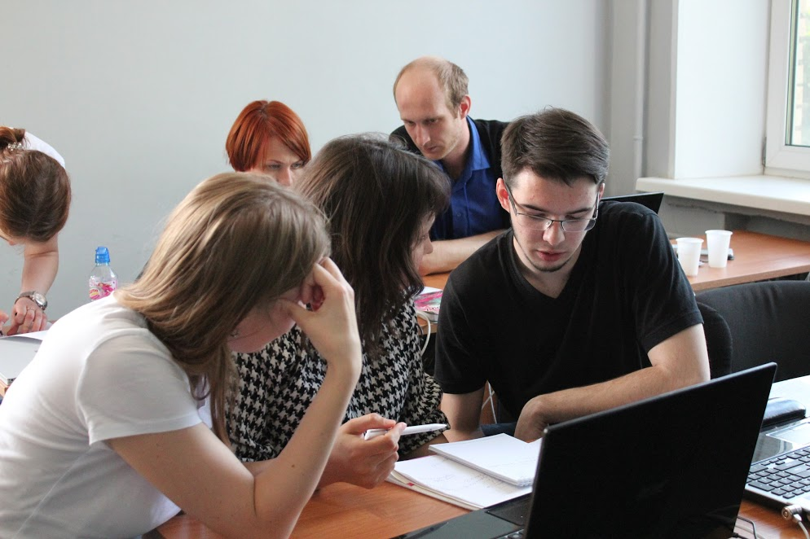
Развитие кадрового потенциала
Повышение квалификации учителей в ведущих
IT-вузах страны
Создание специализированного учебного центра (при поддержке компаний IT-кластера)
Организация сетевого сообщества
IT-образования
Создание системы непрерывного сопровождения и профессиональной коммуникации
10

Slide 11
Образ выпускника IT-класса*
Компетенции
Профориентация
Знание профильных
предметов: математика, информатика
Знание основ программирования
Знание основ робототехники
Знание основ веб-дизайна
Знание основ аппаратного обеспечения
Способность самостоятельно анализировать информацию
Опыт участия в конкурсных и презентационных мероприятиях
Опыт проектной деятельности
Осознанный выбор направления профессиональной подготовки
Готовность продолжать образование по профилю
Понимание современных IT-трендов
Знание регионального рынка IT-образования: БГТУ, БелГУ, БУКЭП (ведущие кафедры и специальности).
Знание региональных IT-компаний
Ориентация на Белгородские ВУЗы
и IT-компании
Желание профессионально развиваться
Analysis
* Образ выпускника – совокупность качеств и умений, сформированных
в результате реализации образовательной программы
11

